Slide 1


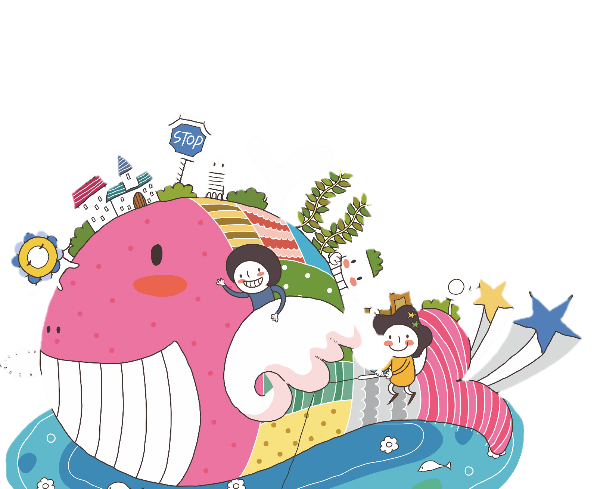
TẬP ĐỌC 4
NỖI DẰN VẶT
CỦA AN-ĐRÂY-CA
Theo Xu-khôm-lin-xki

Slide 2

LUYỆN ĐỌC

Slide 3




Nỗi dằn vặt của An-đrây-ca
An-đrây-ca lên 9, sống với mẹ và ông. Ông em 96 tuổi rồi nên rất yếu.
Một buổi chiều, ông nói với mẹ An-đrây-ca: "Bố khó thở lắm!..." Mẹ liền bảo An-đrây-ca đi mua thuốc. Cậu bé nhanh nhẹn đi ngay, nhưng dọc đường lại gặp mấy đứa bạn đang chơi đá bóng rủ nhập cuộc. Chơi một lúc mới nhớ lời mẹ dặn, em vội chạy một mạch đến cửa hàng mua thuốc rồi mang về nhà.
Bước vào phòng ông nằm, em hoảng hốt thấy mẹ đang khóc nấc lên. Thì ra ông đã qua đời. "Chỉ vì mình mải chơi bóng, mua thuốc về chậm mà ông chết." - An-đrây-ca òa khóc và kể hết mọi chuyện cho mẹ nghe. Mẹ an ủi em:
- Không, con không có lỗi. Chẳng thuốc nào cứu nổi ông đâu. Ông đã mất từ lúc con vừa ra khỏi nhà.
Nhưng An-đrây-ca không nghĩ như vậy. Cả đêm đó, em ngồi nức nở dưới gốc cây táo do tay ông vun trồng. Mãi sau này, khi đã lớn, em vẫn luôn tự dằn vặt: "Giá mình mua thuốc về kịp thì ông còn sống thêm được ít năm nữa!"
Theo Xu-khôm-lin-xki

Slide 4



Chia đoạn

Slide 5


Nỗi dằn vặt của An-đrây-ca
An-đrây-ca lên 9, sống với mẹ và ông. Ông em 96 tuổi rồi nên rất yếu.
Một buổi chiều, ông nói với mẹ An-đrây-ca: "Bố khó thở lắm!..." Mẹ liền bảo An-đrây-ca đi mua thuốc. Cậu bé nhanh nhẹn đi ngay, nhưng dọc đường lại gặp mấy đứa bạn đang chơi đá bóng rủ nhập cuộc. Chơi một lúc mới nhớ lời mẹ dặn, em vội chạy một mạch đến cửa hàng mua thuốc rồi mang về nhà.
Bước vào phòng ông nằm, em hoảng hốt thấy mẹ đang khóc nấc lên. Thì ra ông đã qua đời. "Chỉ vì mình mải chơi bóng, mua thuốc về chậm mà ông chết." - An-đrây-ca òa khóc và kể hết mọi chuyện cho mẹ nghe. Mẹ an ủi em:
- Không, con không có lỗi. Chẳng thuốc nào cứu nổi ông đâu. Ông đã mất từ lúc con vừa ra khỏi nhà.
Nhưng An-đrây-ca không nghĩ như vậy. Cả đêm đó, em ngồi nức nở dưới gốc cây táo do tay ông vun trồng. Mãi sau này, khi đã lớn, em vẫn luôn tự dằn vặt: "Giá mình mua thuốc về kịp thì ông còn sống thêm được ít năm nữa!"
Theo Xu-khôm-lin-xki

Slide 6



LUYỆN ĐỌC
Câu
Từ
An-đrây-ca
Chơi một lúc mới nhớ lời mẹ dặn, em vội chạy một mạch đến cửa hàng mua thuốc rồi mang về nhà.
hoảng hốt
nấc
nức nở
dằn vặt
Mãi sau này, khi đã lớn, em vẫn luôn tự dằn vặt: “Giá mình mua thuốc về kịp thì ông còn sống thêm được ít năm nữa!”

Slide 7
TÌM HIỂU BÀI

Slide 8
Nỗi dằn vặt của An-đrây-ca
Bước vào phòng ông nằm, em hoảng hốt thấy mẹ đang khóc nấc lên. Thì ra ông đã qua đời. "Chỉ vì mình mải chơi bóng, mua thuốc về chậm mà ông chết." - An-đrây-ca òa khóc và kể hết mọi chuyện cho mẹ nghe. Mẹ an ủi em:
- Không, con không có lỗi. Chẳng thuốc nào cứu nổi ông đâu. Ông đã mất từ lúc con vừa ra khỏi nhà.
Nhưng An-đrây-ca không nghĩ như vậy. Cả đêm đó, em ngồi nức nở dưới gốc cây táo do tay ông vun trồng. Mãi sau này, khi đã lớn, em vẫn luôn tự dằn vặt: "Giá mình mua thuốc về kịp thì ông còn sống thêm được ít năm nữa!"
Theo Xu-khôm-lin-xki
An-đrây-ca lên 9, sống với mẹ và ông. Ông em 96 tuổi rồi nên rất yếu.
Một buổi chiều, ông nói với mẹ An-đrây-ca: "Bố khó thở lắm!..." Mẹ liền bảo An-đrây-ca đi mua thuốc. Cậu bé nhanh nhẹn đi ngay, nhưng dọc đường lại gặp mấy đứa bạn đang chơi đá bóng rủ nhập cuộc. Chơi một lúc mới nhớ lời mẹ dặn, em vội chạy một mạch đến cửa hàng mua thuốc rồi mang về nhà.
Bước vào phòng ông nằm, em hoảng hốt thấy mẹ đang khóc nấc lên. Thì ra ông đã qua đời. "Chỉ vì mình mải chơi bóng, mua thuốc về chậm mà ông chết." - An-đrây-ca òa khóc và kể hết mọi chuyện cho mẹ nghe. Mẹ an ủi em:
- Không, con không có lỗi. Chẳng thuốc nào cứu nổi ông đâu. Ông đã mất từ lúc con vừa ra khỏi nhà.
Nhưng An-đrây-ca không nghĩ như vậy. Cả đêm đó, em ngồi nức nở dưới gốc cây táo do tay ông vun trồng. Mãi sau này, khi đã lớn, em vẫn luôn tự dằn vặt: "Giá mình mua thuốc về kịp thì ông còn sống thêm được ít năm nữa!"
Theo Xu-khôm-lin-xki
Đọc thầm đoạn 1 và trả lời các câu hỏi:

Slide 9


Khi câu chuyện xảy ra, An – đrây ca mấy tuổi, hoàn cảnh gia đình em lúc đó thế nào?
An-đrây-ca 9 tuổi, sống với mẹ và ông. Ông em đã lớn tuổi.

Slide 10
Thái độ của An-đrây-ca khi mẹ bảo đi mua thuốc thế nào?
Em đi ngay.
An-đrây-ca làm gì khi trên đường mua thuốc cho ông?
Em chơi đá bóng cùng bạn

Slide 11

Nội dung đoạn 1
An-đrây-ca mải chơi nên quên lời mẹ dặn.

Slide 12
Nỗi dằn vặt của An-đrây-ca
Bước vào phòng ông nằm, em hoảng hốt thấy mẹ đang khóc nấc lên. Thì ra ông đã qua đời. "Chỉ vì mình mải chơi bóng, mua thuốc về chậm mà ông chết." - An-đrây-ca òa khóc và kể hết mọi chuyện cho mẹ nghe. Mẹ an ủi em:
- Không, con không có lỗi. Chẳng thuốc nào cứu nổi ông đâu. Ông đã mất từ lúc con vừa ra khỏi nhà.
Nhưng An-đrây-ca không nghĩ như vậy. Cả đêm đó, em ngồi nức nở dưới gốc cây táo do tay ông vun trồng. Mãi sau này, khi đã lớn, em vẫn luôn tự dằn vặt: "Giá mình mua thuốc về kịp thì ông còn sống thêm được ít năm nữa!"
Theo Xu-khôm-lin-xki
An-đrây-ca lên 9, sống với mẹ và ông. Ông em 96 tuổi rồi nên rất yếu.
Một buổi chiều, ông nói với mẹ An-đrây-ca: "Bố khó thở lắm!..." Mẹ liền bảo An-đrây-ca đi mua thuốc. Cậu bé nhanh nhẹn đi ngay, nhưng dọc đường lại gặp mấy đứa bạn đang chơi đá bóng rủ nhập cuộc. Chơi một lúc mới nhớ lời mẹ dặn, em vội chạy một mạch đến cửa hàng mua thuốc rồi mang về nhà.
Đọc thầm đoạn 2 và trả lời các câu hỏi:
Bước vào phòng ông nằm, em hoảng hốt thấy mẹ đang khóc nấc lên. Thì ra ông đã qua đời. "Chỉ vì mình mải chơi bóng, mua thuốc về chậm mà ông chết." - An-đrây-ca òa khóc và kể hết mọi chuyện cho mẹ nghe. Mẹ an ủi em:
- Không, con không có lỗi. Chẳng thuốc nào cứu nổi ông đâu. Ông đã mất từ lúc con vừa ra khỏi nhà.
Nhưng An-đrây-ca không nghĩ như vậy. Cả đêm đó, em ngồi nức nở dưới gốc cây táo do tay ông vun trồng. Mãi sau này, khi đã lớn, em vẫn luôn tự dằn vặt: "Giá mình mua thuốc về kịp thì ông còn sống thêm được ít năm nữa!"
Theo Xu-khôm-lin-xki

Slide 13
Chuyện gì xảy ra khi An-đrây-ca mang thuốc về nhà?
Ông đã qua đời.

Slide 14
Thái độ của An-đrây-ca khi ấy thế nào?
Em oà khóc, kể hết mọi chuyện cho mẹ nghe.

Slide 15
An-đrây-ca tự dằn vặt mình ra sao?
- Em nức nở cả đêm.
- Mãi tới lớn, em vẫn tự dằn vặt mình.

Slide 16
Nội dung đoạn 2
Nỗi dằn vặt của An-đrây-ca

Slide 17
Câu chuyện cho thấy An-đrây-ca là một cậu bé như thế nào?
- An-đrây-ca rất yêu thương ông, không tha thứ cho mình vì ông sắp qua đời còn mải chơi bóng, mang thuốc về nhà muộn.
- An-đrây-ca có ý thức trách nhiệm, trung thực và nghiêm khắc với lỗi lầm của bản thân.

Slide 18



Nội dung
Nỗi dằn vặt của An-đrây-ca thể hiện trong tình yêu thương, ý thức trách nhiệm với người thân, lòng trung thực và sự nghiêm khắc với lỗi lầm của bản thân.

Slide 19
LUYỆN ĐỌC
DIỄN CẢM

Slide 20

Giọng đọc toàn bài: trầm, buồn, xúc động.
Lời ông: mệt nhọc, yếu ớt.
Ý nghĩ của An-đrây-ca: buồn, day dứt.
Lời mẹ: dịu dàng, an ủi.

Slide 21

Bước vào phòng ông nằm, em hoảng hốt thấy mẹ đang khóc nấc lên. Thì ra ông đã qua đời. "Chỉ vì mình mải chơi bóng, mua thuốc về chậm mà ông chết." - An-đrây-ca òa khóc và kể hết mọi chuyện cho mẹ nghe. Mẹ an ủi em:
- Không, con không có lỗi. Chẳng thuốc nào cứu nổi ông đâu. Ông đã mất từ lúc con vừa ra khỏi nhà.
Theo Xu-khôm-lin-xki

Slide 22

Chúc các em học tốt!

